Slide 1
The future (2) المُسْتَقْبَل
Dr. Ehab Atta

Slide 4
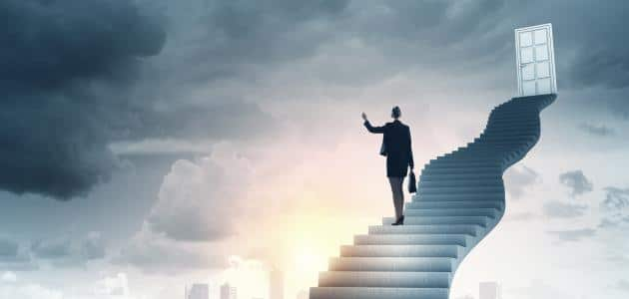

Slide 5
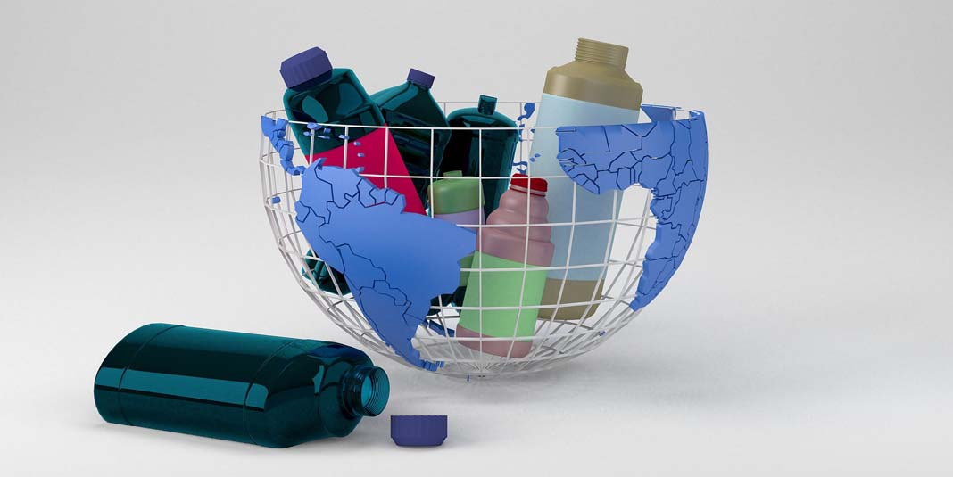

Slide 6
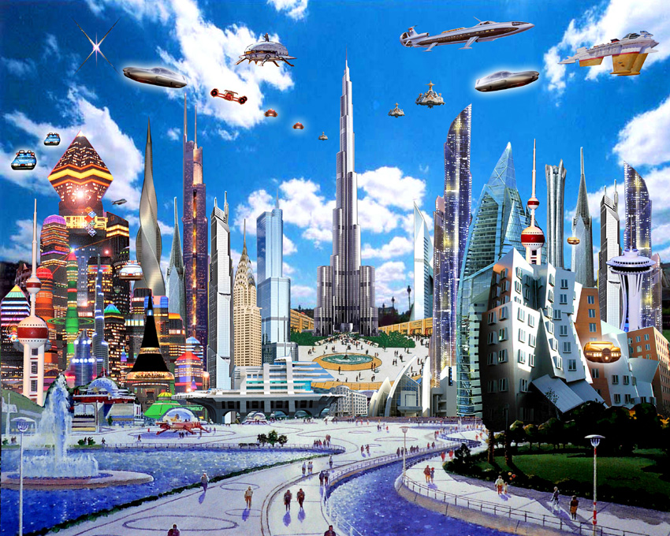

Slide 10
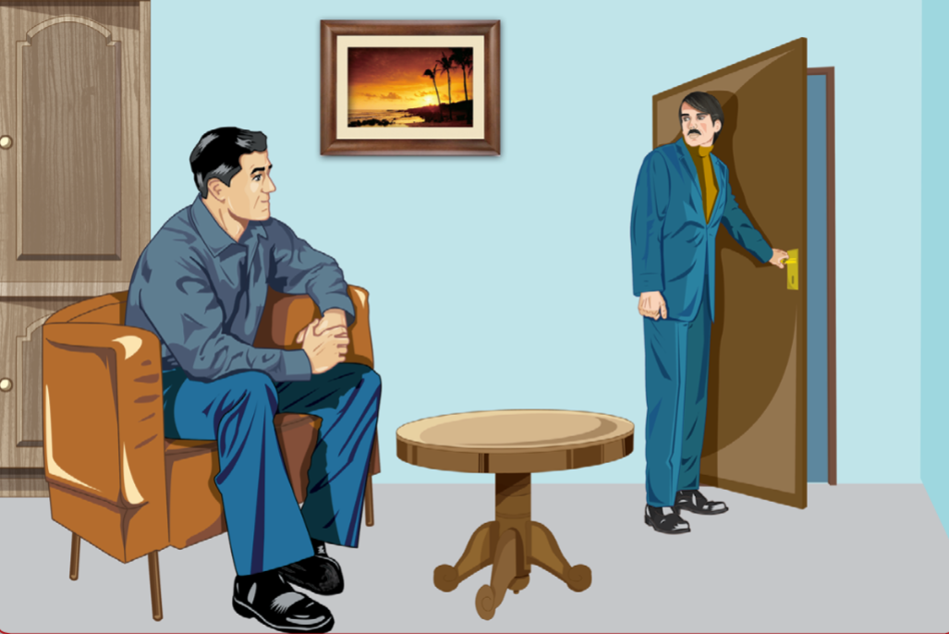
النَّصُّ الثَّانِي إِلَى السُّوق

Slide 12
لِمَاذَا تَلْبَسُ ثِيَابَكَ يَا مَحْمُود؟
لِأَنَّنِي سَأَذْهَبُ إِلَى السُّوق

Slide 13
وَمَاذَا سَتَشْتَرِي مِن السُّوق؟
سَأَشْتَرِي بِنْطَالاً وَقَمِيصًا.

Slide 14
وَمَتَى سَتَعُود؟
سَوْفَ أَعُودُ فِي السَّاعَة السَّادِسَة.

Slide 15
انْتَظِرْ قَلِيلًا. سَوْفَ أَذْهَبُ مَعَك.
هَلْ سَتَشْتَرِي شَيْئًا مِن السُّوق؟

Slide 16
نَعَم. سَوْفَ أَشْتَرِي حِذَاءً لِأَنَّ حِذَائِي أَصْبَح قديمًا
سَأَنْتَظِرُكَ فِي السَّيَّارَة.

Slide 17
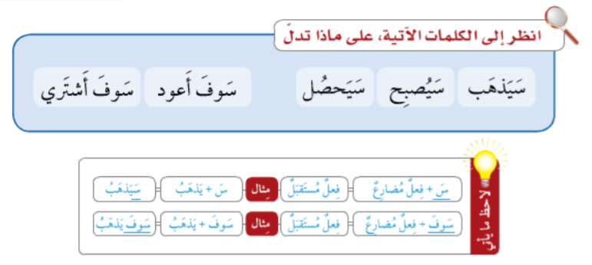

Slide 18
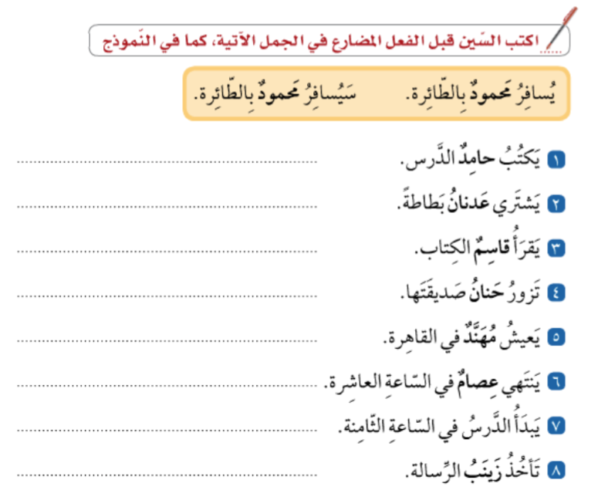

Slide 19
3rd person
2nd person
1st person
هُوَ
أَنْتَ
أَنَا
مُفْرَد
هِيَ
أَنْتِ
هُمَا
أَنْتُمَا
مُثَنَّى
نَحْنُ
هُمْ
أَنْتُم
جَمْع
هُنَّ
أَنْتُنَّ

